Slide 1
딥러닝 기반 수어 영상 음성 번역 서비스 화면 설계서
근조직
2021. 08. 02

Slide 2
서비스 흐름도
사이트 오픈
로그인
메뉴선택
자유게시판
수어 음성번역 서비스
수어 백과사전
글쓰기
댓글
실시간 수어 영상 촬영
수어 음성번역(농인을 위한)
수어 텍스트 번역
(청인을 위한)
단어 입력
수어 영상제공

Slide 3
메뉴구성
Confidential
너의 수어가 들려
메인화면
수어 음성번역 서비스
실시간 수어
영상 촬영
음성 번역
(농인을 위한)
텍스트 번역
(청인을 위한)
수어 백과사전
단어 검색
해당 수어 영상 제공
자유 게시판
글쓰기
제목 입력
내용 입력
댓글

Slide 4
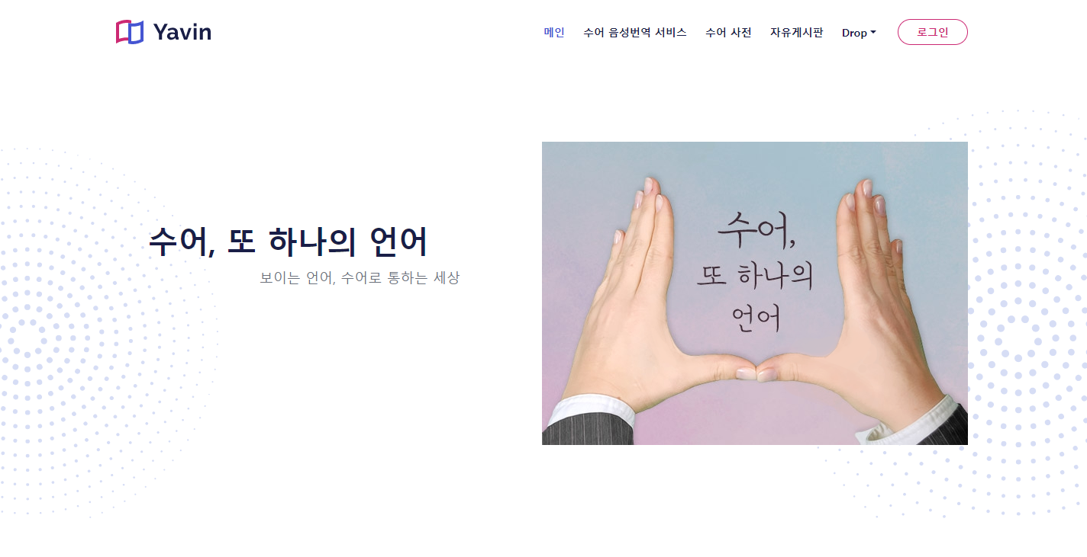
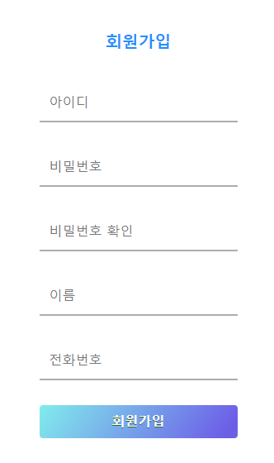
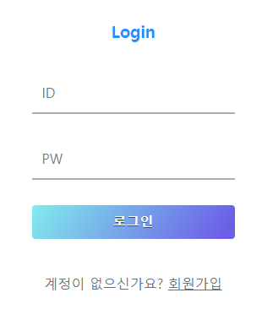
메인화면
1
메인 화면
회원가입 및 로그인
화면 상단에 메인, 수어 음성번역 서비스, 수어 사전, 자유게시판 , 마이페이지 버튼 출력
서비스 이용
수어사전은 회원이 아니더라도 이용 가능
수어사전 이외에는 로그인이 필요함
Hello Ziny

Slide 5
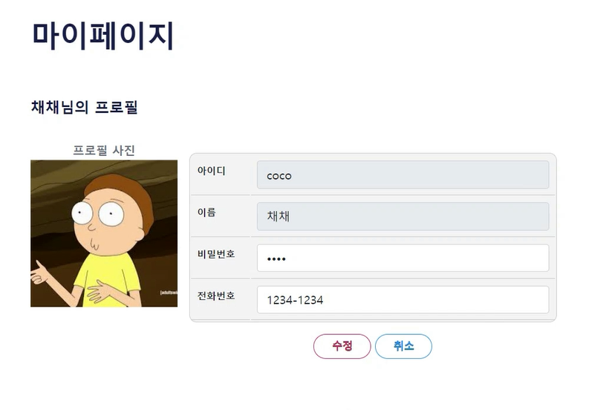
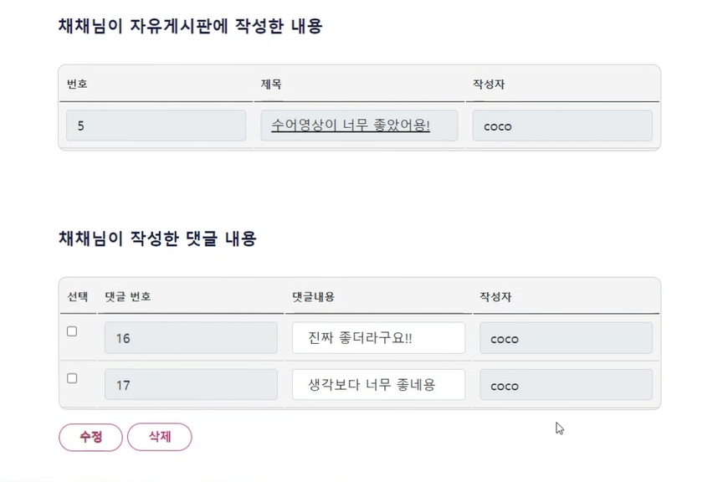
마이페이지
2
회원 정보 수정 (이름, 비밀번호, H.P)
게시판에 작성한 글 확인 및 수정
댓글 확인 및 수정
Hello Ziny

Slide 6
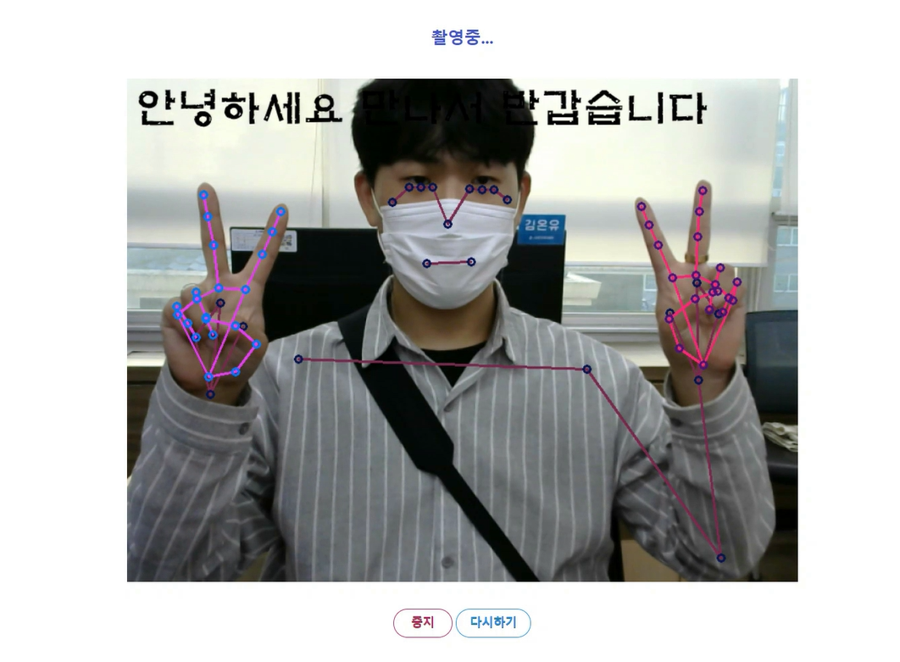
수어번역음성 서비스
3-1
수어음성버녁 카테고리 클릭
실시간 수어 촬영
중지 버튼 클릭
페이지 전환
다시하기 버튼 클릭하면 재시작

Slide 7
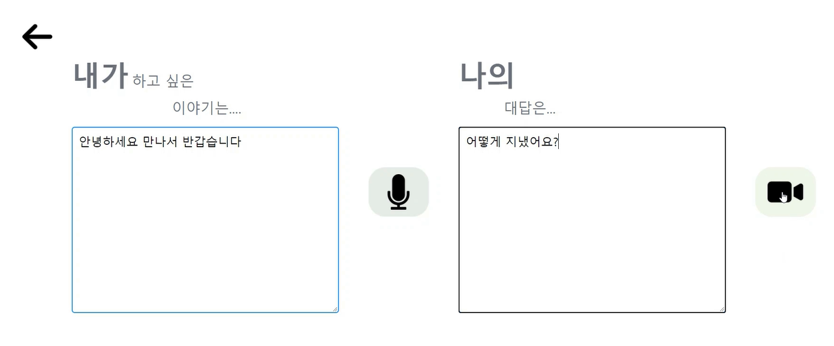
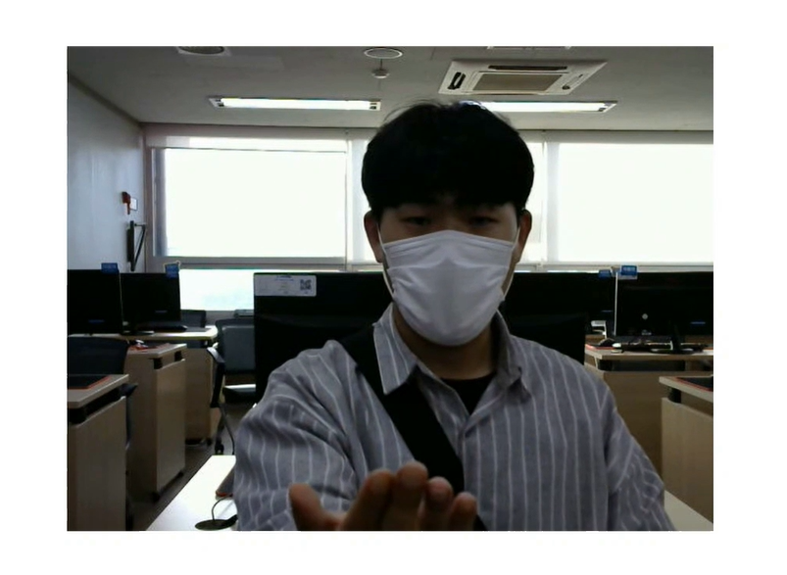
수어번역음성 서비스
3-2
실시간 영상 촬영 후 결과값을 텍스트로 출력
마이크 아티콘 클릭 시 음성 출력
전달 할 텍스트 입력
비디오 아이콘 클릭 시 해당 수어 영상 제공
Hello Ziy

Slide 8
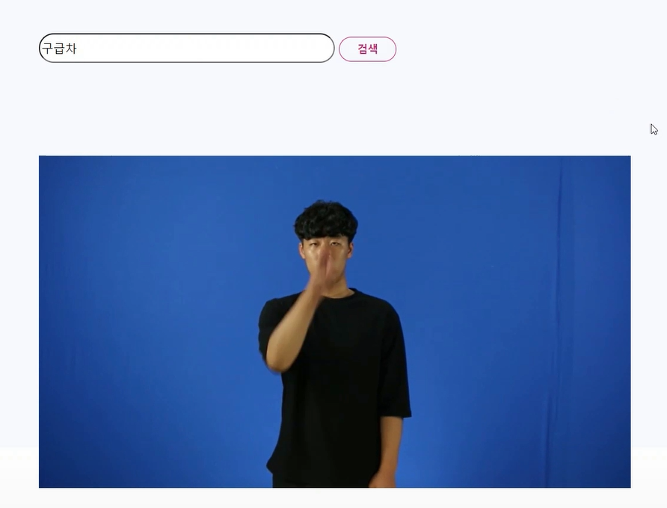
수어사전
4
카테고리별 단어 리스트
원하는 단어나 문장 검색
해당 단어나 문장에 관련된 영상 출력
검색한 단어나 문장의 영상 시청
Hello Ziny

Slide 9
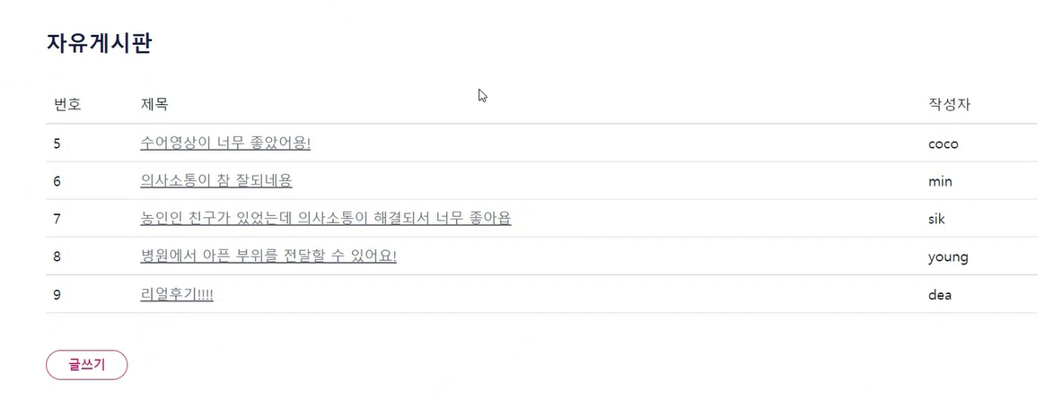
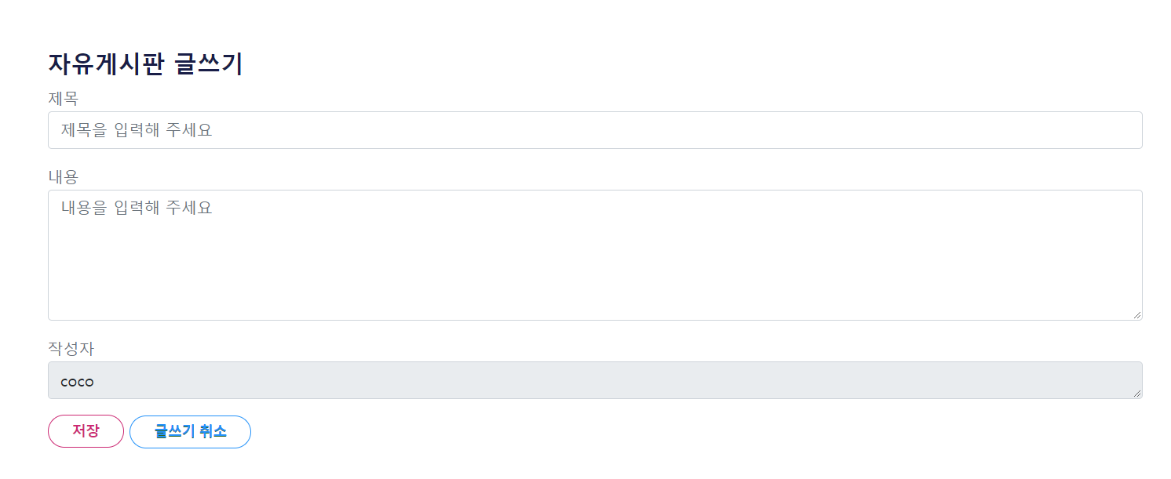
자유게시판
5-1
글쓰기 버튼 클릭
제목, 내용을 입력
저장 버튼 클릭 시 저장 후 게시판 페이지로 이동
글쓰기 취소 버튼 클릭 시 초기화
Hello Ziny

Slide 10
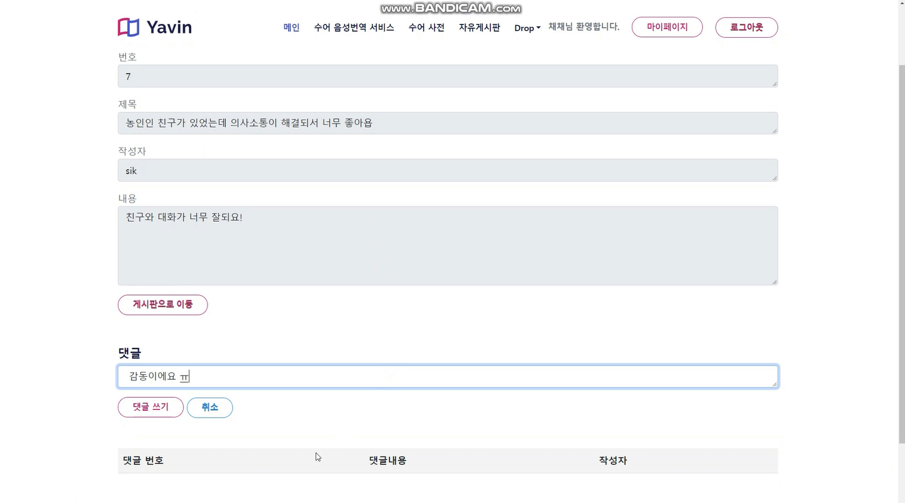
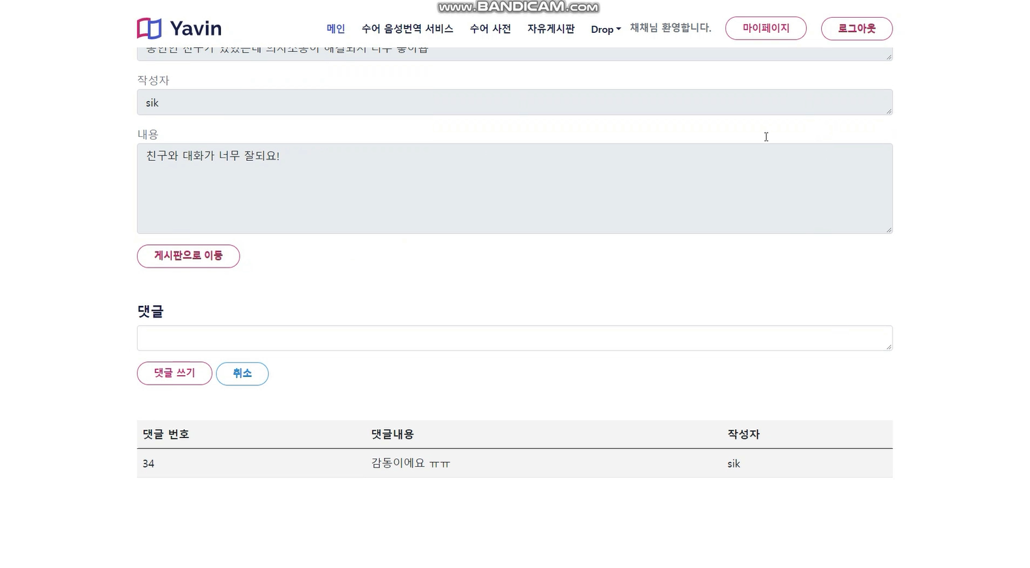
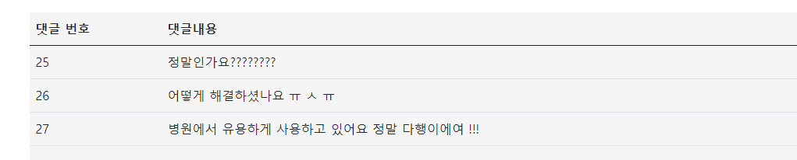
댓글
5-2
댓글 작성 후 댓글 쓰기 버튼 클릭
댓글 번호, 내용, 작성자 확인 가능
게시판으로 이동 버튼 클릭 시 자유게시판 페이지로 이동
Hello Ziny

